Slide 1
Electromagnetismo - Física III
Escuela Naval A. Prat
1S-2021
Tema 1
Electrostática

Slide 2
Presentación del curso
Profesor: Cristian Romanque (cristian.romanque@usm.cl)
2 hrs teoría + 2 hrs Lab.
Evaluación: 3 pruebas (3 x 25%) + (Laboratorio + CUC) (25%)
Contenidos:
  S1 Electrostática
  S2 Campo eléctrico
  S3 Ley de Gauss
  S4 Aplicaciones de a ley de Gauss
  S5 Prueba 1
  S6 Potencial eléctrico y conservación de la energía
  S7 Capacitores
  S8-9 Resistencia eléctrica
  S10 Prueba 2
  S11 Introducción al magnetismo
  S12 Campo magnético
  S13 Ley de Faraday
  S14 Energía del campo magnético
  S15 Prueba 3

Slide 3
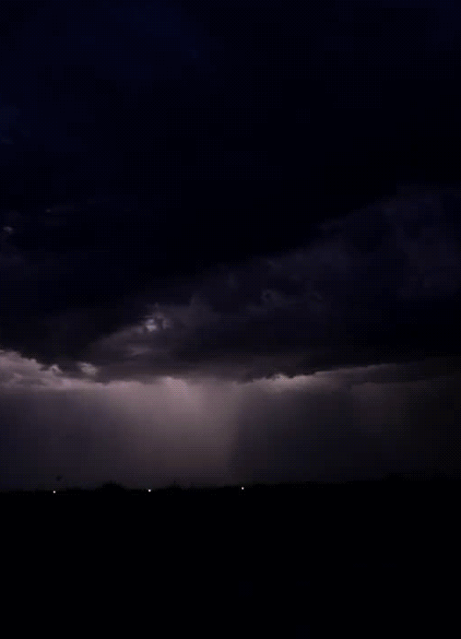
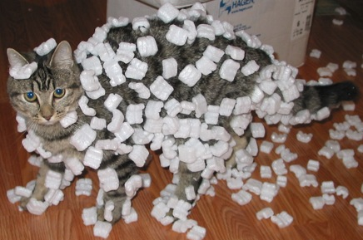

Electrostática

Slide 4
En este capitulo estudiaremos:
La naturaleza de la carga eléctrica y cómo sabemos que la carga eléctrica se conserva
Cómo los objetos se cargan eléctricamente.
Cómo utilizar la ley de Coulomb para calcular la fuerza eléctrica entre cargas.

Slide 5
Experimentos clásicos en electrostática

Slide 6
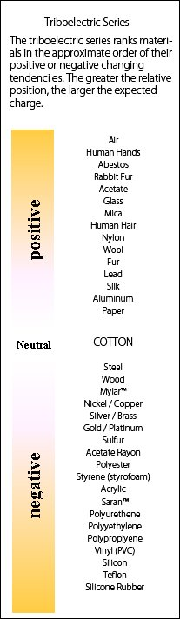
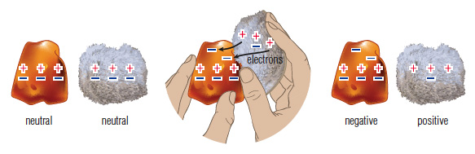
¿Cómo sabemos si un objeto se carga positiva o negativamente?

Slide 7
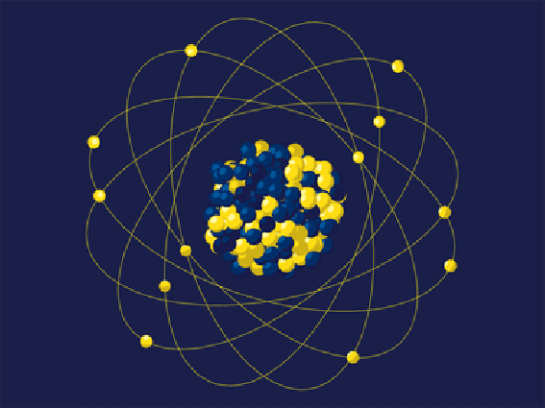
Átomo de litio
q_{e}= -1,602 x 10⁻¹⁹ C
Unidad de carga eléctrica
“coulomb” [C]
q_{p}= +1,602 x 10⁻¹⁹ C
q_{n}= 0 C

Slide 8
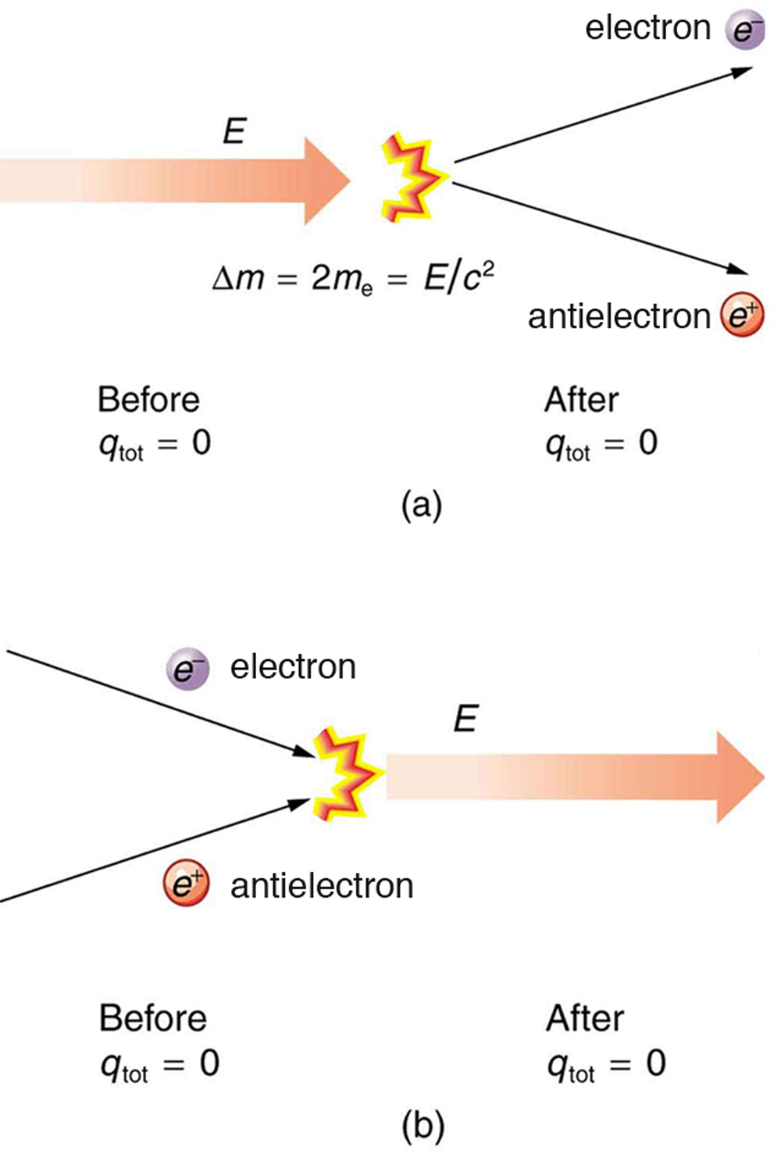
La carga eléctrica se conserva
En cualquier proceso físico, la carga total de un sistema aislado se conserva. Es decir, la suma algebraica de cargas positivas y negativas presente en cierto instante no varía.

Slide 9
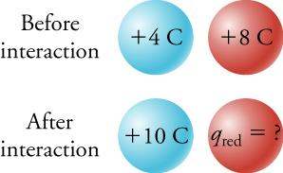
Ejemplo: La figura muestra dos esferas que inicialmente tienen +4 C y +8 C de carga. Después de una interacción (que podría ser simplemente que se toquen entre sí), la esfera azul tiene +10 C de carga y la esfera roja tiene una cantidad desconocida de carga. Utilice la ley de conservación de la carga para encontrar la carga final en la esfera roja.

Slide 10
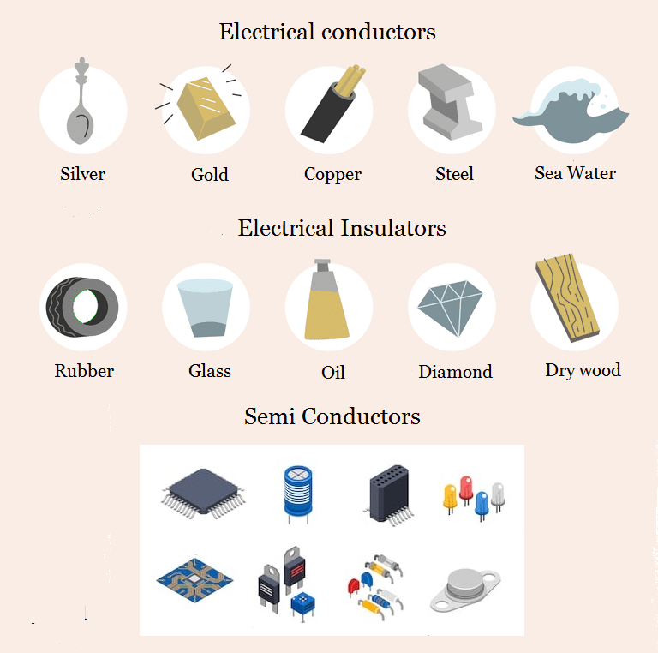
Conductores y aislantes eléctricos

Slide 11
Atracción electrostática (fuerza eléctrica )

Slide 12
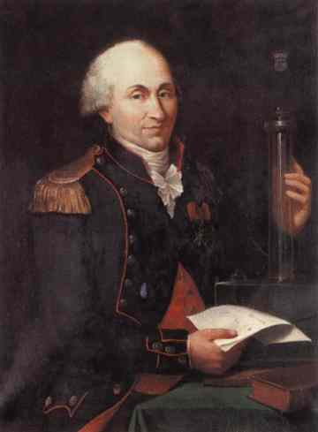

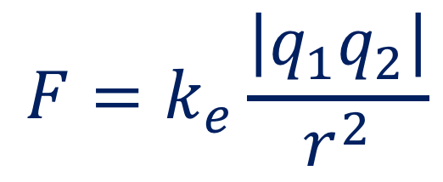
Fuerza eléctrica: Ley de Coulomb
Magnitud de la fuerza eléctrica
q₁
$$F=k_{e}\frac{\left|q_{1}q_{2}\right|}{r^{2}}$$
q₂
r
Permitividad del espacio libre
$$k_{e}=9×{10}^{9}\left[Nm^{2}/C^{2}\right]$$

Slide 13






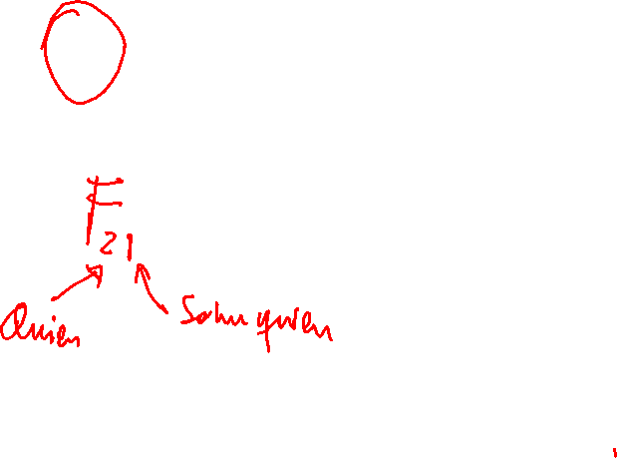
Dirección de la fuerza eléctrica (y notación)
Fuerza que produce la carga 2 sobre la carga 1
Fuerza que produce la carga 1 sobre la carga 2
+
$$F_{21}$$
$$F_{12}$$
-
1
2
$$F_{21}$$
+
+
$$F_{12}$$
1
2
$$F_{21}$$
-
-
$$F_{12}$$
1
2

Slide 14
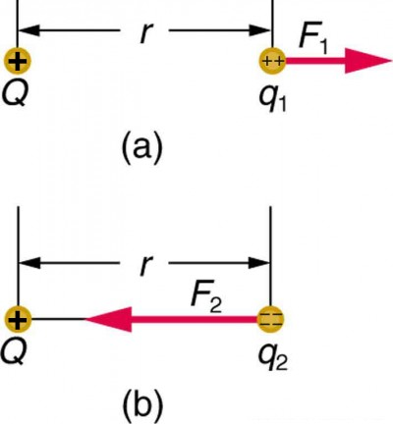
La fuerza eléctrica es una cantidad vectorial (caso 1D)

Slide 15
Ejemplo: Dos cargas puntuales q₁=+25 nC y q₂=-75 nC, se encuentran separadas por una distancia r = 0,3 m. Encuentre la magnitud y dirección de la fuerza eléctrica que ejerce (a) la carga 1 sobre la carga 2 y (b) la carga 2 sobre la carga 1

Slide 16
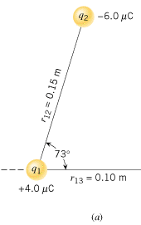
La fuerza eléctrica es una cantidad vectorial (caso 2D)

Slide 17
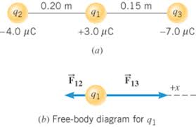
Principio de superposición
Fuerza eléctrica en presencia de más de dos cargas eléctricas:
Dado un sistema de cargas puntuales, la fuerza eléctrica sobre cada una de ellas es la suma vectorial de las fuerzas debidas a cada una de las demás cargas, como si el resto de cargas no estuvieran presentes.

Slide 18
Ejemplo: Determinar la fuerza eléctrica neta o total sobre la carga q1

Slide 19
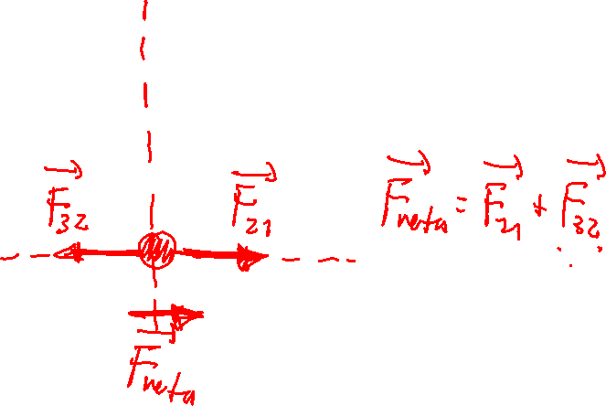
Ejemplo: Determinar la fuerza eléctrica neta o total sobre la carga q2

Slide 20
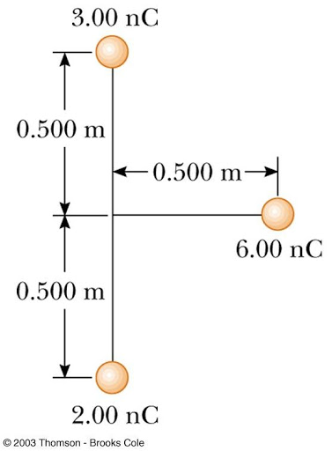
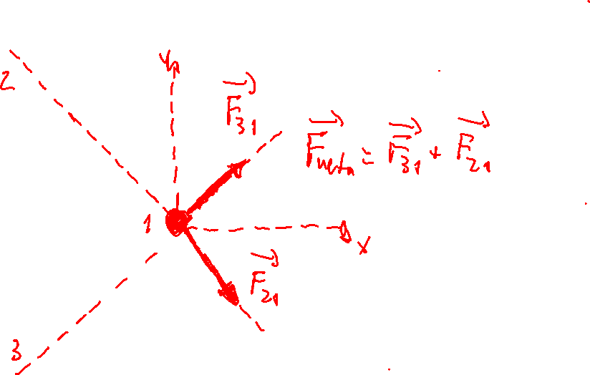
Principio de superposición en 2D
Determinar la fuerza eléctrica neta o total sobre la carga de 6 nC

Slide 21
Ejemplo: Una carga puntual +2Q está en el origen y la carga puntual –Q se encuentra a lo largo del eje x en x=d. Encuentre una expresion simbolica de la fuerza neta sobre una tercera carga puntual +Q situada a lo largo del eje y en y=d

Slide 22
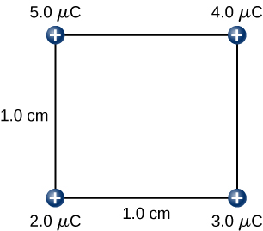
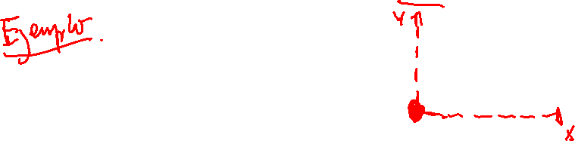
Ejemplo: Cuatro cargas puntuales se ubican en los vértices del un cuadrado de lado 1 cm. Determine la fuerza eléctrica neta o total sobre la carga eléctrica de 4 uC

Slide 23
Fiorma vectorial de la ley de Coulomb
Ahora todo en una sola expresión, magnitud y
dirección....Forma vectorial de la ley de Coulomb

Slide 24
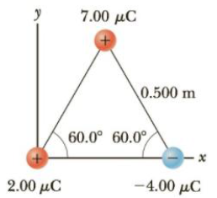
Ejemplo
Utilizando la forma vectorial de la ley de Coulomb,
determinal la fuerza electrica neta sobre la carga de -4 uC

Slide 25
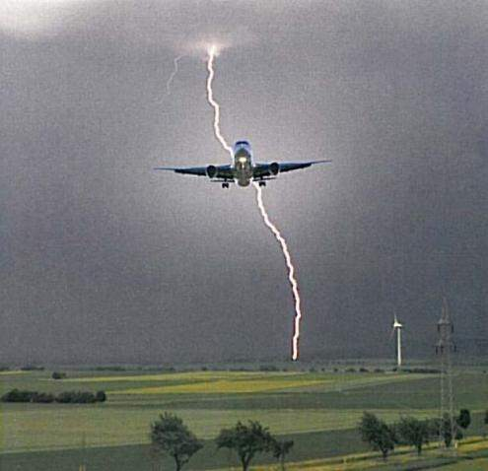
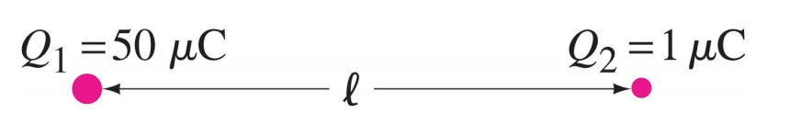
Campo eléctrico

Slide 26
Carga fuente positiva

Slide 27
Carga fuente negativa

Slide 28
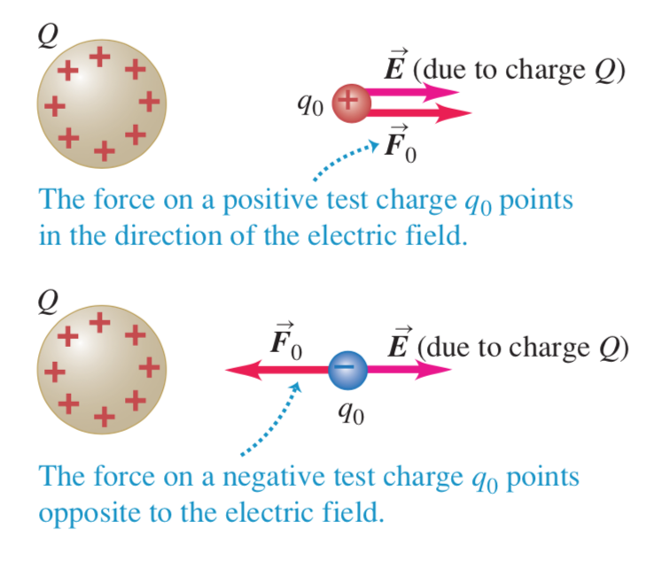
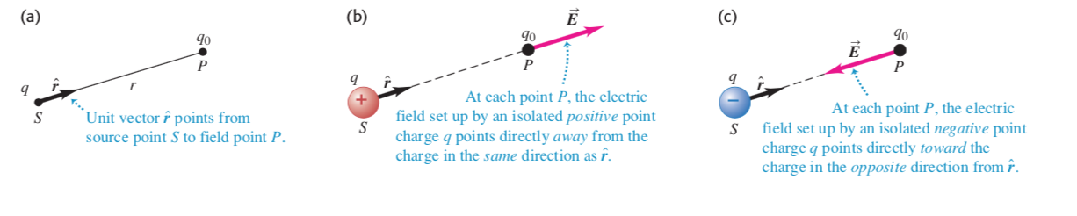

Slide 29
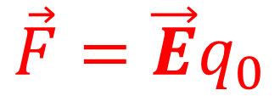
Una vez conocido el campo eléctrico en alguna región del espacio, se puede determinar la fuerza eléctrica sobre cualquier carga eléctrica q₀ en dicha región a partir de la expresión:
En el SI la unidad de campo eléctrico es el newton/coulomb (N/C)
El campo eléctrico en una posición indica la fuerza que actuaría sobre una carga puntual positiva unitaria si estuviera en esa posición.

Slide 30
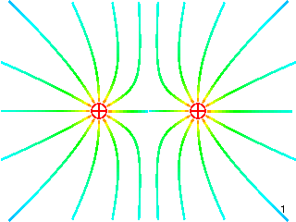
Líneas de campo eléctrico

Slide 31
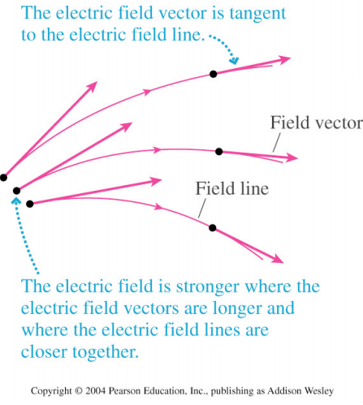
Características de las líneas de campo eléctrico

Slide 32

PREGUNTA
Una carga de prueba de +2,5 nC es puesta en un punto del espacio en el que existe un campo eléctrico de intensidad 2 x 10⁵ N/C en la dirección mostrada. Si la carga de prueba es remplazada por otra de -2,5 nC ¿Qué sucederá con el campo eléctrico en ese punto?
A) Cambia la dirección del campo
B) El campo externo no se ve afectado
C) El campo externo cambia de una manera que no se puede determinar

Slide 33
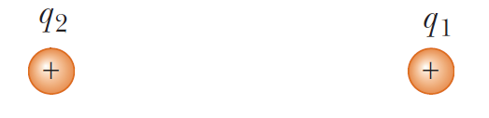
Ejemplo: Aplicando la definición de campo eléctrico
Determine el campo eléctrico que genera una carga q₁=+10 nC en la posición de una carga de prueba q₂=+4 nC .
Dibuje los vectores que representan la fuerza eléctrica y el campo eléctrico.
Repita el calculo, considerando q₂=-4,0 nC
X = 0
X = 2[m]

Slide 34
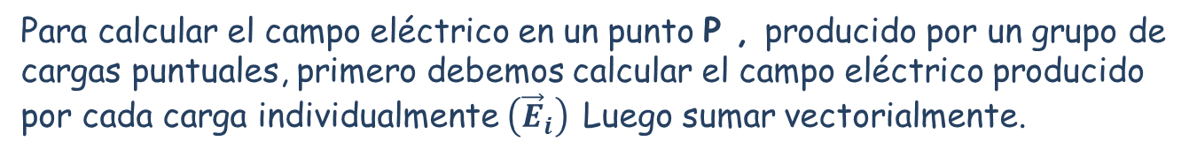





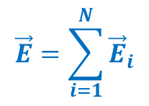
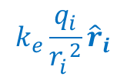
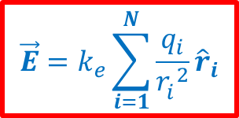



Campo eléctrico producido por un grupo de cargas puntuales
q₁
P
q₂
q₃
Este es el principio de superposición aplicado al campo eléctrico
$${\vec{E}}_{2}$$

Slide 35
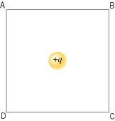
PREGUNTA
Una carga positiva +q esta fija en el centro de un cuadrado. Una segunda carga es ubicada en alguno de los vértices B, C o D, de tal manera que el campo eléctrico neto en el vértice A es cero.
¿En qué vértice es ubicada la segunda carga ?
¿Es la segunda carga positiva o negativa?
¿Es la segunda carga de mayor, menor o de igual magnitud que la carga ubicada en el centro?

Slide 36
Ejemplo
Dos cargas puntuales q₁=+16 mC y q₂=+4,0 mC están separadas por una distancia de L=3,0 m ¿En qué punto, sobre la línea entre ambas cargas, el campo eléctrico es nulo ?
X

Slide 37
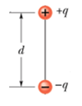
CAMPO ELÉCTRICO DE UN DIPOLO ELÉCTRICO
Dos partículas cargadas de igual magnitud q pero signos contrarios separadas una distancia d ¿cuál es el campo eléctrico en un punto p ubicado a una distancia x a igual distancia de ambas cargas?
P
X

